Slide 1

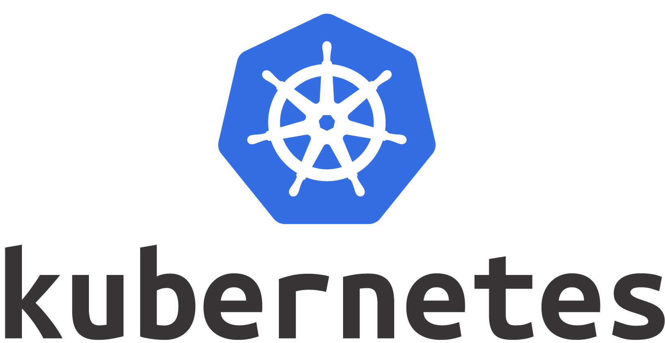
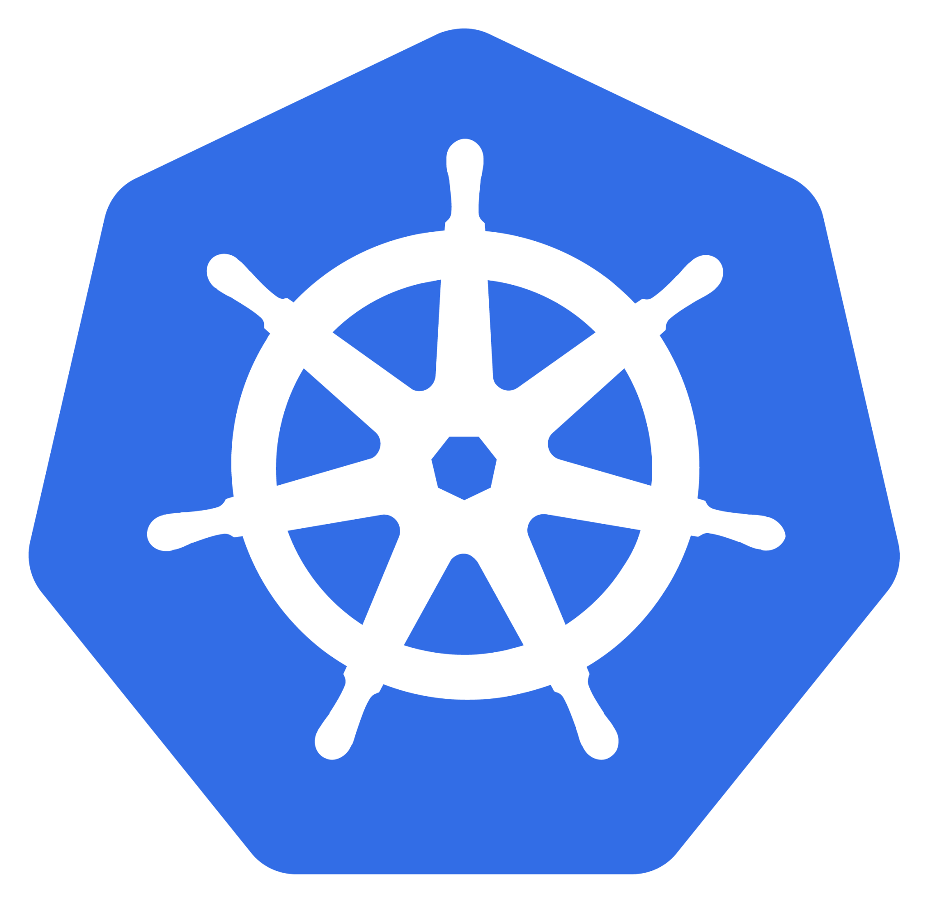


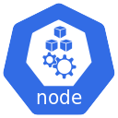



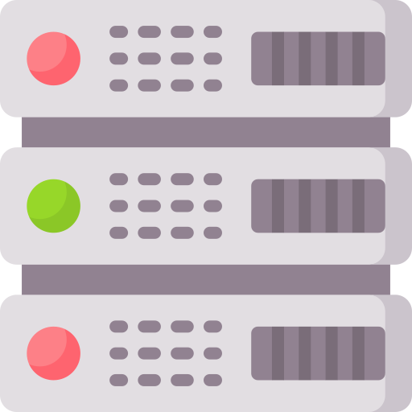
SSH
auth integration
auth
backend
configuration
security
SSH Proxy
hpc-ex用イメージ
ssh user1@web-ex.k8s.dev
SSH Proxy
Node01(通常)
Forward SSH
user1
web-ex環境を要求
Controller
要求された環境の Podを提供 Podが存在しない 場合は新規作成
mount
接続先を提供
ストレージサーバー
RDP Proxy
hpc-ex環境を要求
mount
user2@hpc-ex.k8s.dev
接続先を提供
Node02(高性能)
Forward RDP
user2
web-ex環境を要求
web-ex用イメージ
認証サーバー
SSH接続
ユーザー認証
auth
認証サーバー
Configの取得
config
②ユーザー認証
(auth)
③コンテナ作成
(docker_create)
①SSH接続
Container SSH
④SSH接続確立
(ssh_session)
Container (BusyBox)
Docker Containerの起動
docker_create
⑤コマンド実行
(docker_exec)
⑥コンテナ削除
(docker_remove)
Docker ContainerへのSSH
ssh
コンテナ上でのコマンド実行
docker_exec
コンテナ削除 docker_remove

Slide 2
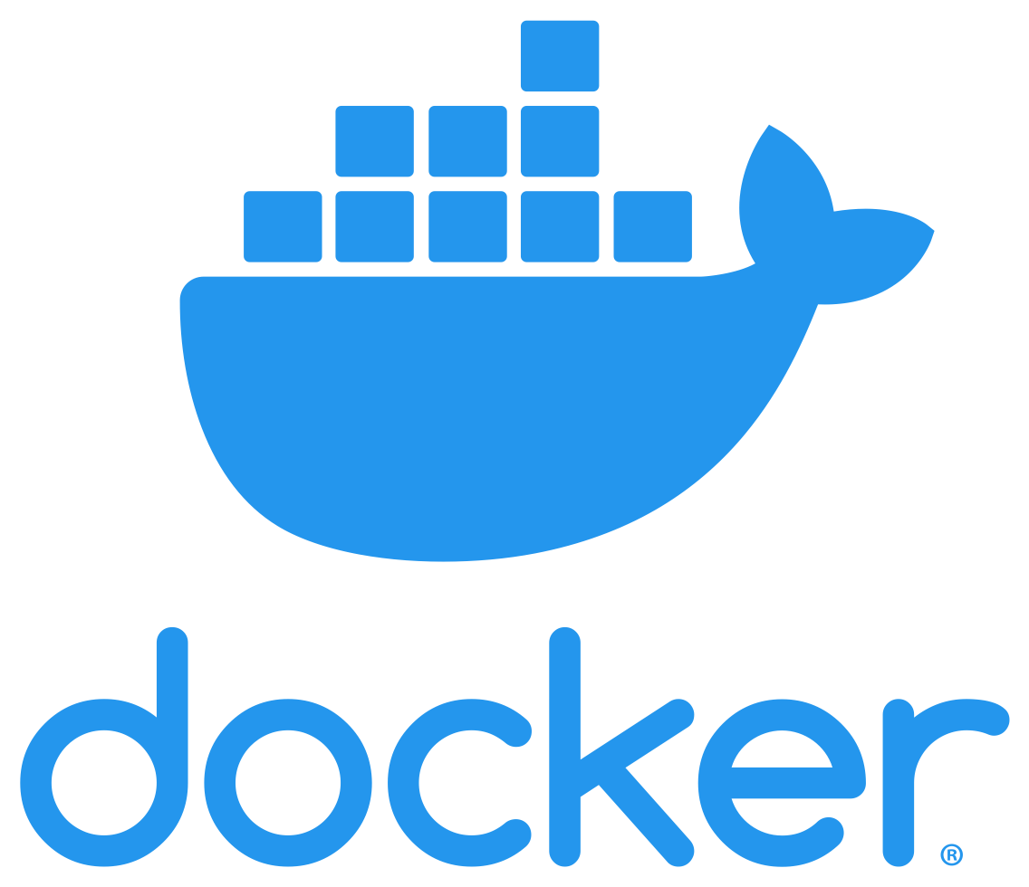
hpc-ex用イメージ
ssh user1@web-ex.k8s.dev
SSH Proxy
Node01(通常)
Forward SSH
user1
web-ex環境を要求
Controller
要求された環境の Podを提供 Podが存在しない 場合は新規作成
mount
接続先を提供
ストレージサーバー
RDP Proxy
hpc-ex環境を要求
mount
user2@hpc-ex.k8s.dev
接続先を提供
Node02(高性能)
Forward RDP
user2
web-ex環境を要求
web-ex用イメージ
Interface
Controller
要求された環境をBackendを
呼び出して提供
Backend
SSH/RDP
SSH Proxy
User
RDP Proxy
Kubernetes
SSH
SSH
auth integration
auth
(password)
auth integration
auth
(OIDC / LDAP)
exec environment
image repository
backend
configuration
(ulimit)
backend
configuration
(ulimit/Network/
Storage)
security
security
SSH Proxy

